Slide 1
Сочетание фронтальной и индивидуальной работы при решении коррекционно-развивающих задач при реализации ФАООП образования обучающихся с интеллектуальными нарушениями
Головкина Татьяна Михайловна, учитель-дефектолог, директор ГОУ ЯО «Переславль-Залесская школа-интернат № 3»

Slide 2
Специальные условия получения образования
Организация предметно-пространственной развивающей среды.
Содержание образования.
Реализация коррекционно-развивающей направленности образования.
Психолого-педагогическое сопровождение с учётом индивидуальных психофизических особенностей и социальной ситуации развития ребёнка.

Slide 3
Реализация коррекционно-развивающей направленность образовательного процесса
Направления:
- преодоление недостатков познавательной деятельности (мотивационный, регуляторный, операционный компоненты);
- коррекция эмоционально-поведенческой сферы;
- коррекция двигательной сферы;
- коррекция отдельных анализаторных систем;
- коррекция речевой деятельности;
- формирование базовых учебных навыков: счёт, чтение, письмо.

Slide 4
Пропедевтика, текущая работа, ликвидация пробелов
Пропедевтика:
- в начале обучения;
- в начале изучения новой темы (актуализация знаний, опора на опыт, на представления обучающихся).
Текущая работа:
Работа над формированием, совершенствованием ВПФ, лежащих в основе школьных навыков (психологические механизмы счёта, письма. Чтения, образования понятий).
Соблюдение поэтапности формирования учебных навыков (отслеживание предметных результатов + БУД)
Ликвидация пробелов:
опора на онтогенетические закономерности формирования психических функций;
выбор направлений, их сочетания и последовательности;
выбор ведущих видов деятельности и методик

Slide 5
Взаимосвязь фронтальной и индивидуальной работы
Учебный план:
Уроки коррекционно-развивающей направленности (повышение общей осведомлённости и социальных навыков): речевая практика, мир природы и человека, основы социального мира.
Общеобразовательные предметы.
Ручной труд. Профильный труд. Изобразительная деятельность.
Внеурочная деятельность: коррекционно-развивающие курсы и курсы внеурочной деятельности.
Специалисты психолого-педагогического сопровождения:
педагог-психолог; учитель-логопед; учитель-дефектолог; социальный педагог.
Программа воспитания
(воспитатели, классные руководители, тьюторы, социальные педагоги, учителя и специалисты службы сопровождения)

Slide 6
Дефектология как интегративная отрасль знания
Медицина
Психология
Педагогика
Отдельные идеи олигофренопедагогики:
Воспитание самостоятельности
Преодоление недостаточности через деятельность (особенно предметно-практическую, трудовую)
Развитие навыков общения (коммуникативных навыков)
Доступность содержания образования, обеспечивающая сознательность обучающегося.

Slide 7
Взаимоотношения ребёнка с различными сферами жизни
МИР ПРИРОДЫ
КАРТИНА МИРА
ЛЮДИ, ОБЩЕСТВО
МИР рукотворной культуры
СМЫСЛЫ, ИДЕИ, СИМВОЛЫ
РЕЧЬ

Slide 8
Культурно-исторический подход Л.С. Выготского
социальная природа психических функций;
возрастные кризисы;
ближайшая зона развития;
компенсаторные возможности;
знак, речь, порождение речи;
теория деятельности.

Slide 9
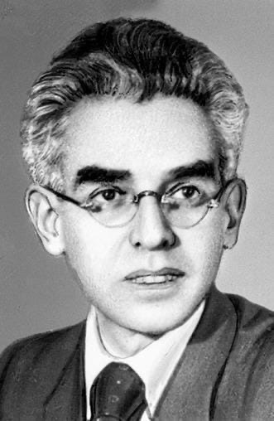
Нейропсихология и нейродефектология А.Р. Лурия
теория ВПФ;
психологические механизмы ВПФ (в т.ч. речи);
восстановление нарушенных ВПФ (методики).

Slide 10
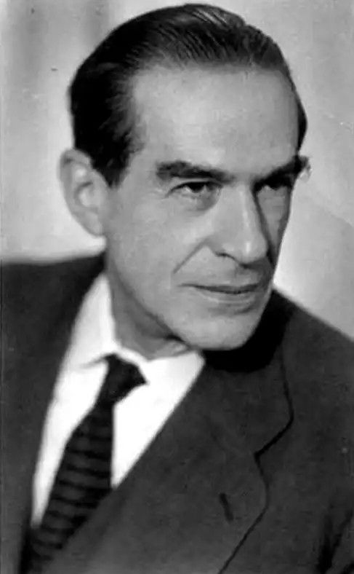
Теория деятельности А.Н. Леонтьева
взаимосвязь деятельности, сознания, личности;
виды деятельности;
структура деятельности;
активность как условие формирования личности.

Slide 11
Онтогенетический принцип организации коррекционно-развивающей работы

Slide 12
Выбор направлений и методик КРР
Анализ структуры нарушения.
Опора на сохранные ВПФ.
Выбор формирующих или компенсирующих методик работы.
Опора на ведущую деятельность.
Учёт онтогенетических закономерностей.
Использование (при возможности) учебного материала.
Взаимосвязь специалистов, обеспечение межпредметных связей.

